Slide 1
Lis jensen
Caseperson nr. 5

Slide 2
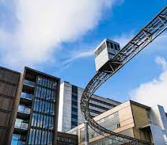
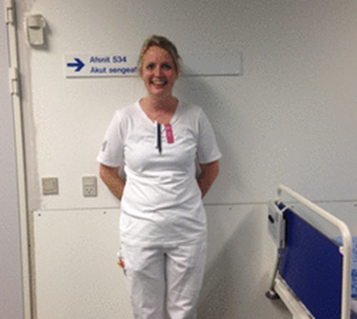

Om lis
1979 – 43 år
Sygeplejerske
Gift med Jens – fysioterapeut
2 børn – Mikkel og Sille
Frivillig – Læger uden grænser
Togo
Afbrudt grundet tungt løft
Indlagt – NSAID kur og Gabapentin
Træningsprogram lavet Jens

Slide 3
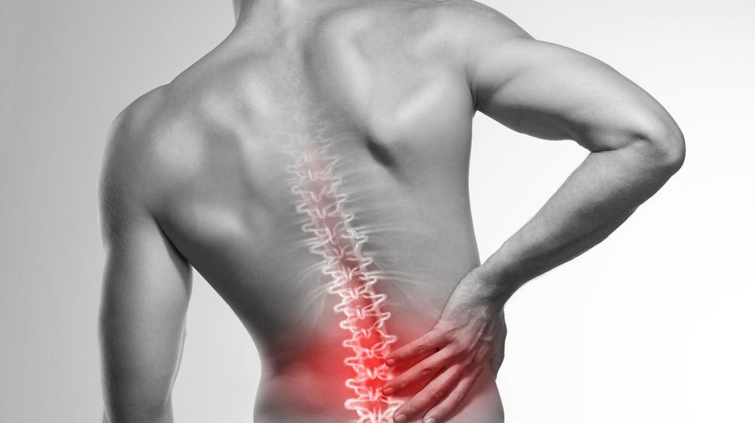
Symptomer - diskusprolaps
Føleforstyrrelser
Ondt i lænden

Slide 4
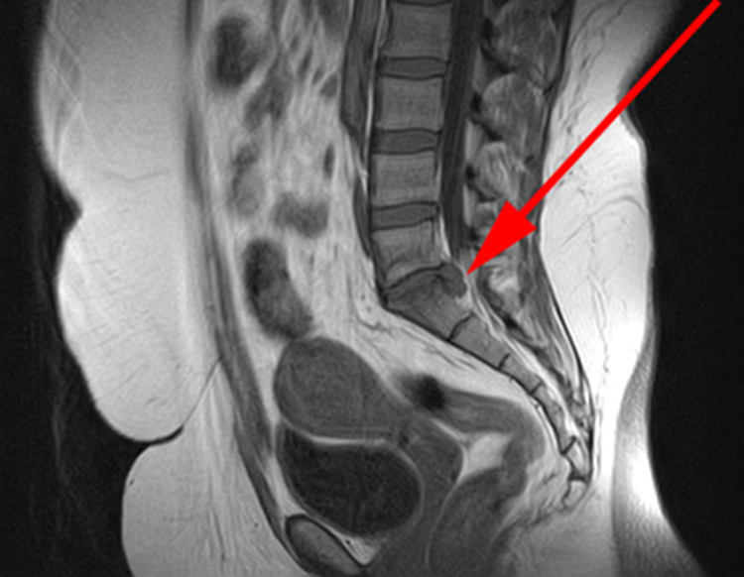

Undersøgelse/behandling
MR-skanning
Forundersøgelse hos rygspecialist i Silkeborg
Stor diskusprolaps ved L5
GOP i kommunalt regi
Sygemeldes

Slide 5
Åhh nej.. andre symptomer
Meget træt
Lys afføring
Mørk urin
Mistet appetit
Smerte i øvre højre del af maven

Slide 6
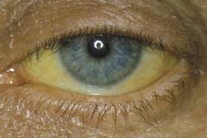
Undersøgelse vol. 2
Blodprøve
Typiske symptomer på leverbetændelse
Begyndende gulsot
Gul farve i huden og i øjnene
Hepatitis A
Betændelsestilstand i leveren
  Galdegangene lukkes
  Ophobning af galdepigment og videre til blodet
Forhøjet bilirubin (giver den gule farve), forhøjet leverenzymer og antistoffer

Slide 7

Forholdsregler - leverbetændelse
Længere tid om at genoptræne ryggen
Har brug for hvile
Spise godt
Undgå alkohol
Betændelsen går over uden aktiv behandling
Forebyggelse af sygdom, lindre symptomer og undgå at virus spreder sig

Slide 8
Forbyggelsesmetoder
Vaccine – to gange
God håndhygiejne
Drikke flaskevand
Kogt eller gennemstegt mad
Skrællet frugt

Slide 9
Psykiske/sociale komplikationer
Nervøs for helbred
Hepatitis A er ikke farligt
Udvikling af livslang immunitet.
Betændelsen hindrer GOP-fremgang
Længere sygemelding
Fritidsaktiviteter på standby

Slide 10
Hjælpe- og støtteforanstaltninger
Mand hjælper til med de huslige pligter
Forældre – slidgigt og osteoporose

